Slide 1
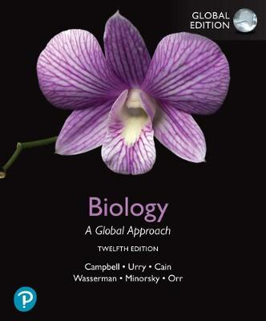
Hoofdstuk 22 Phylogenetic Reconstruction
H22 Fylogenie
blz. 521-538

Slide 2
Herhaling H16/17
Ga naar socrative.com (student login)
Kamer nummer 465380

Slide 3
Leerdoelen hoofdstuk 22
Aan het eind van de les kun je:
uitleggen wat in een fylogenetische stamboom wordt weergegeven
een fylogenetisch stamboom op de juiste manier interpreteren
verklaren wat bedoeld wordt met de moleculaire klok en hoe deze toegepast wordt

Slide 4
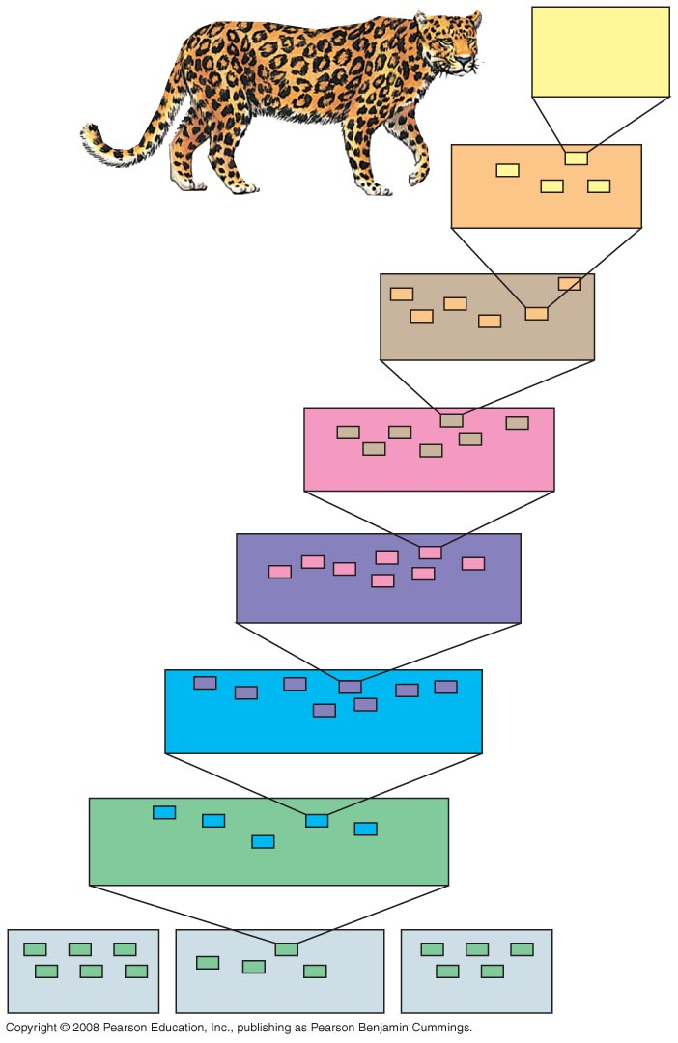
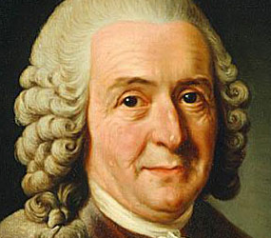
Hoofdstuk 22
Species:
Panthera
pardus
Genus: Panthera
Family: Felidae
Taxonomie
Order: Carnivora
Class: Mammalia
Phylum: Chordata
www.nhm.ac.uk
Kingdom: Animalia
Bacteria
Domain: Eukarya
Archaea
Figuur 22.3

Slide 5
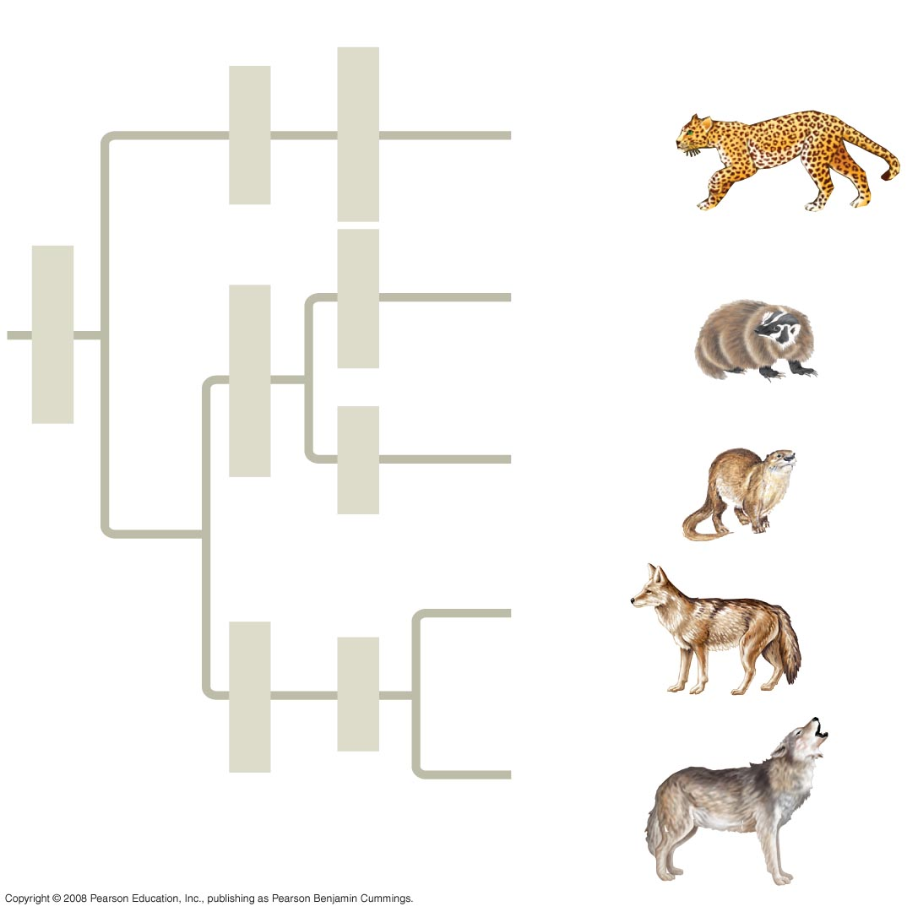
Fylogenetische stamboom
Order
Family
Genus
Species
Deze stamboom geef de evolutionaire relaties weer tussen de biologische soorten.
1. Wat is weergegeven in rood?
2. Wat is weergegeven in blauw?
3. Wat heb je nodig?
Felidae
Panthera
Pantherapardus
(leopard)
Taxidea
Taxidea
Taxus
(American badger)
Carnivora
Mustelidae
Lutra
Lutra lutra
(European otter)
Canis
latrans
(coyote)
Canidae
Canis
Informatie over: genen (DNA, RNA), morfologie, biochemie
Canis
Lupus
(gray wolf)
Figuur 22.4

Slide 6
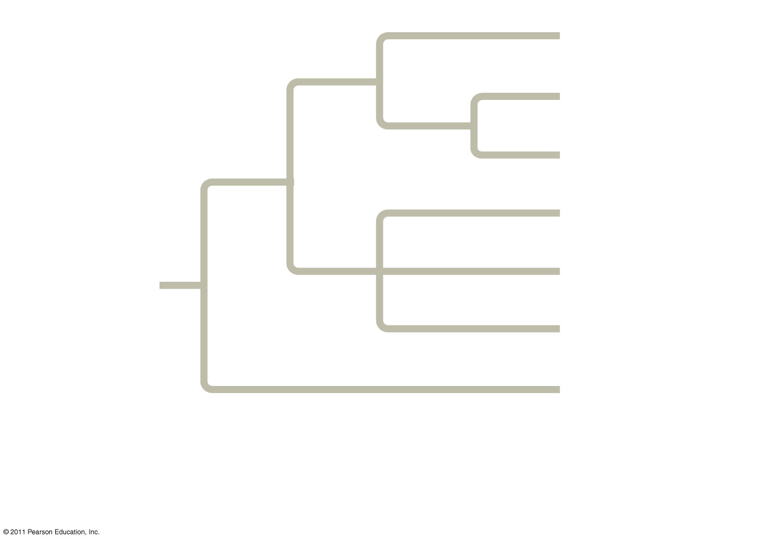
Fylogenetische stamboom 2
Branch point:
where lineages diverge
Taxon A
Taxon B
Sister
taxa
Taxon C
Taxon D
ANCESTRAL
LINEAGE
Taxon E
Taxon F
Taxon G
Basal
taxon
This branch point
represents the
common ancestor of
taxa A–G.
This branch point forms a
polytomy: an unresolved
pattern of divergence.
Figuur 22.5

Slide 7

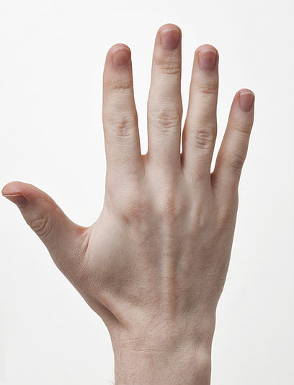
Homologie of analogie
De morfologie is de tak van wetenschap die zich bezig houdt met de vorm (Grieks: morphos) van levende organismen. Morfologische kenmerken worden gebruikt om onderscheid te maken tussen verschillende organismen.
Morfologische analyse: biologische organisatie op niveau van organisme, delen van organismen en hun plek in de gemeenschap
3 redenen waarom overeenkomende delen gelijk zijn aan elkaar bij verschillende organismen:
Afkomst = homologie
Functie = analogie
Verschijning = homoplasie
Alle drie dragen bij aan biologisch ontwerp
https://nl.123rf.com/photo_38974639_portret-van-een-speelse-kat-schotse-rechte-zitting-met-opgeheven-poot-ge%C3%AFsoleerd-op-witte-achtergrond.html
https://medicalxpress.com/news/2017-12-women-colder-men-scientists.html

Slide 8
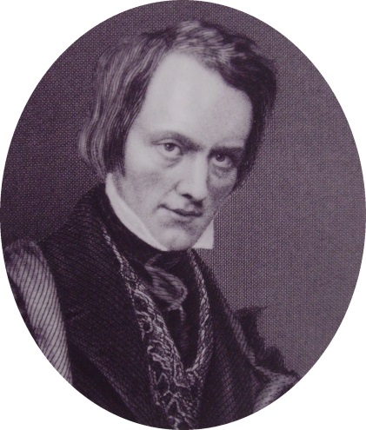
Homologie of analogie?
19e eeuw: Richard Owen – veel overeenkomsten kunnen niet verklaard worden door een gemeenschappelijke functie = homologie
Homologie: kenmerken in twee of meer soorten die terug te vinden zijn bij een gemeenschappelijk voorouder
Analogie: Gelijke functie, kan gelijke afstamming hebben
Homoplasie: Identieke verschijning, homologie kan, analogie kan
nl.wikipedia.org
HOMOLOGIE
ANALOGIE
HOMOPLASIE

Slide 9
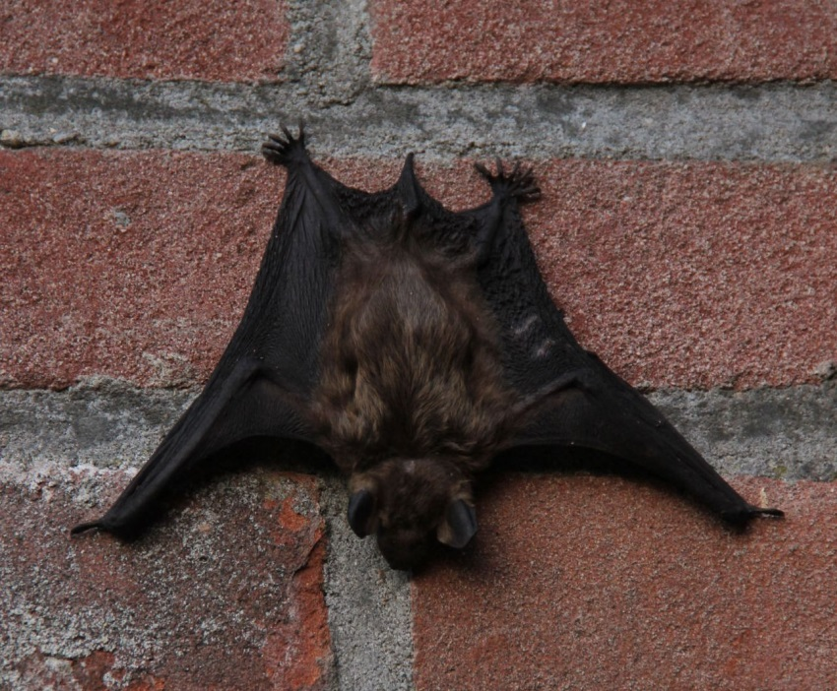
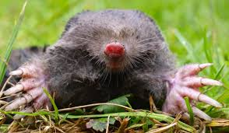
Homologie of analogie?
https://tuinseizoen.com/4-weetjes-over-de-mol/
www.nachtvandevleermuis.nl

Slide 10
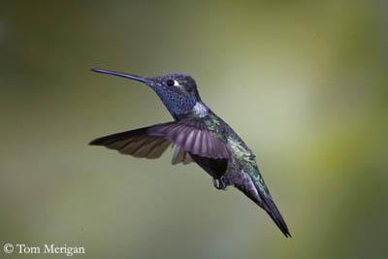
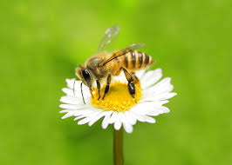
Homologie of analogie?
https://www.wur.nl/nl/Onderzoek-Resultaten/Onderzoeksprojecten-LNV/Expertisegebieden/kennisonline/Waar-bijen-water-halen.htm

Slide 11
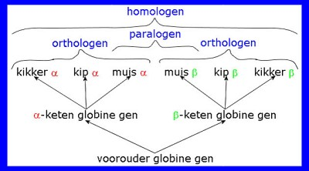
Moleculaire data
Geeft extra informatie over de evolutie van het leven. Hoe zijn de genen ontwikkeld uit de gemeenschappelijke voorouder?
2 soorten homologe genen:
- paraloog
- ortholoog
Evolutionaire splitsing alfa en beta = duplicatie → in soort = paraloog
Verdeling over nieuwe soorten = speciatie → meerdere soorten = ortholoog
Het globine gen is betrokken bij de binding van zuurstof aan hemoglobine in het bloed.
http://users.skynet.be/fd087604/id57.htm

Slide 12
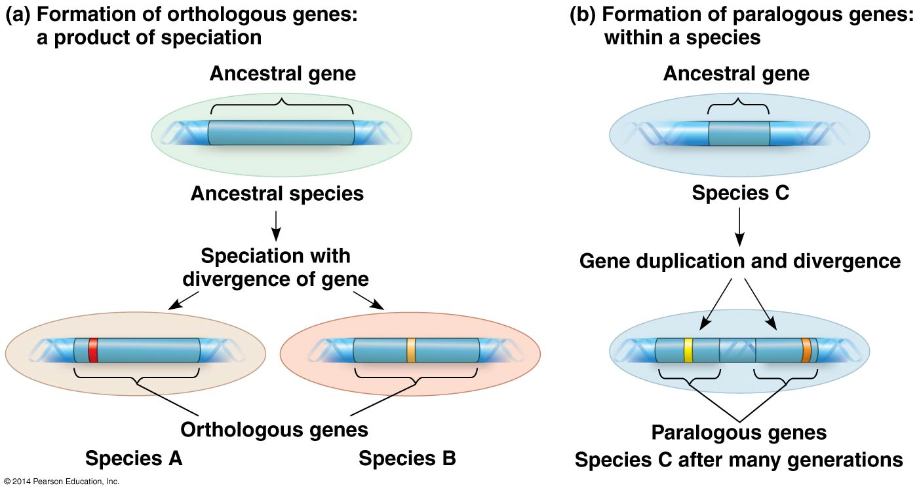
Ortholoog versus paraloog
Ortholoog
In leken taal: “hetzelfde gen, maar dan in een andere soort”
Gelijke functie
Paraloog
Ontstaan door een gen duplicatie
Overeenkomstige globale functie
(betrokken bij hetzelfde proces)
Figuur 22.18

Slide 13
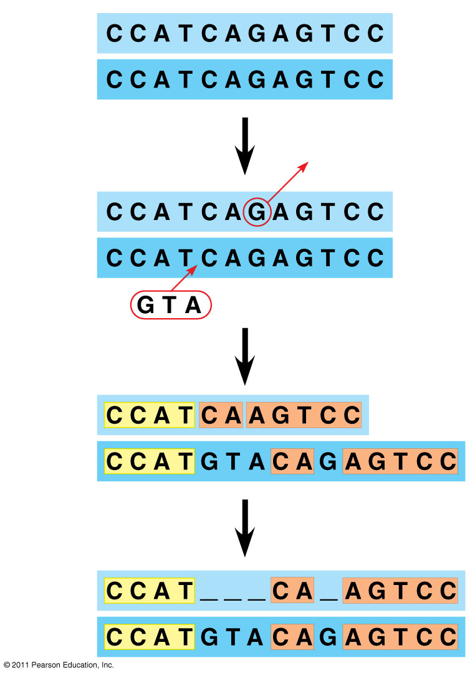
Rol van bioinformatica
1
Alignment van sequenties
Overeenkomsten door homologie of homoplasie?
2
Deletion
1
2
Insertion
1
2
1
2
Figuur 22.8

Slide 14
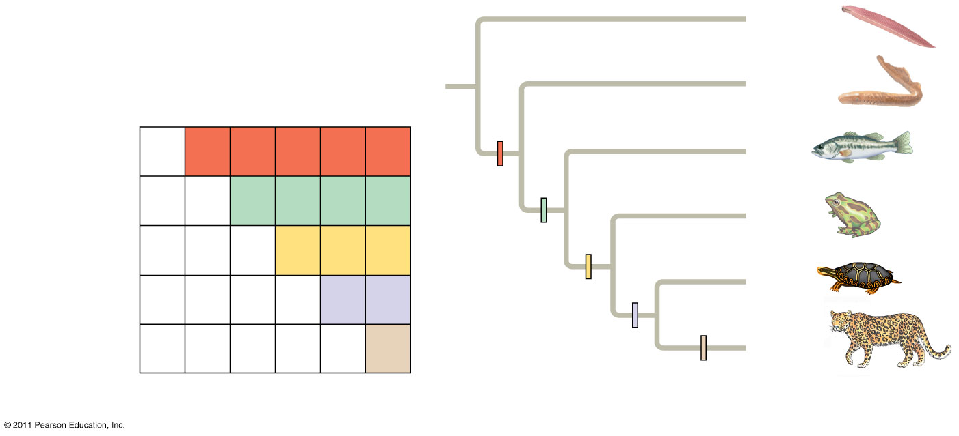
Cladistiek
Fylogenetische stamboom op basis van gemeenschappelijke afstamming geordend in groepen (= ‘clades’)
TAXA
Lancelet
(outgroup)
Lancelet
(outgroup)
Lamprey
Lamprey
Bass
Frog
Turtle
Leopard
Vertebral
column
(backbone)
0
1
1
1
1
1
Bass
Vertebral
column
Hinged jaws
0
0
1
1
1
1
Frog
Four walking
legs
Hinged jaws
CHARACTERS
0
0
0
1
1
1
Four walking legs
Turtle
Amnion
0
0
0
0
1
1
Hair
0
0
0
0
0
1
Amnion
Leopard
Hair
(a) Character table
(b) Phylogenetic tree
Figuur 22.12

Slide 15
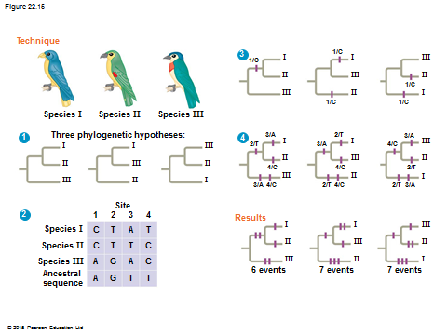
Maximale parsimonie en waarschijnlijkheid
Wat wordt hiermee bedoeld?
Zie ook figuur 22.15

Slide 16
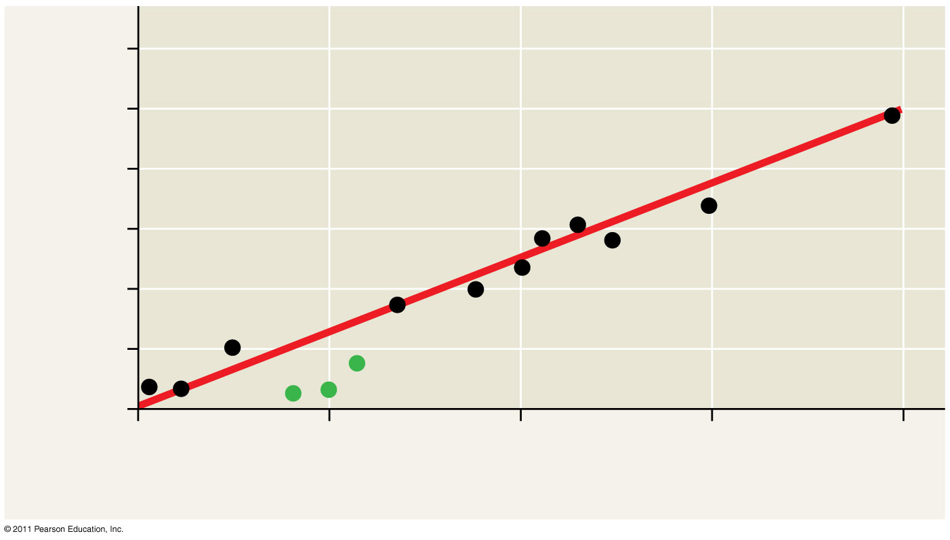
Moleculaire klok
90
60
Number of mutations
30
0
30
60
90
120
Divergence time (millions of years)
Figuur 22.19

Slide 17
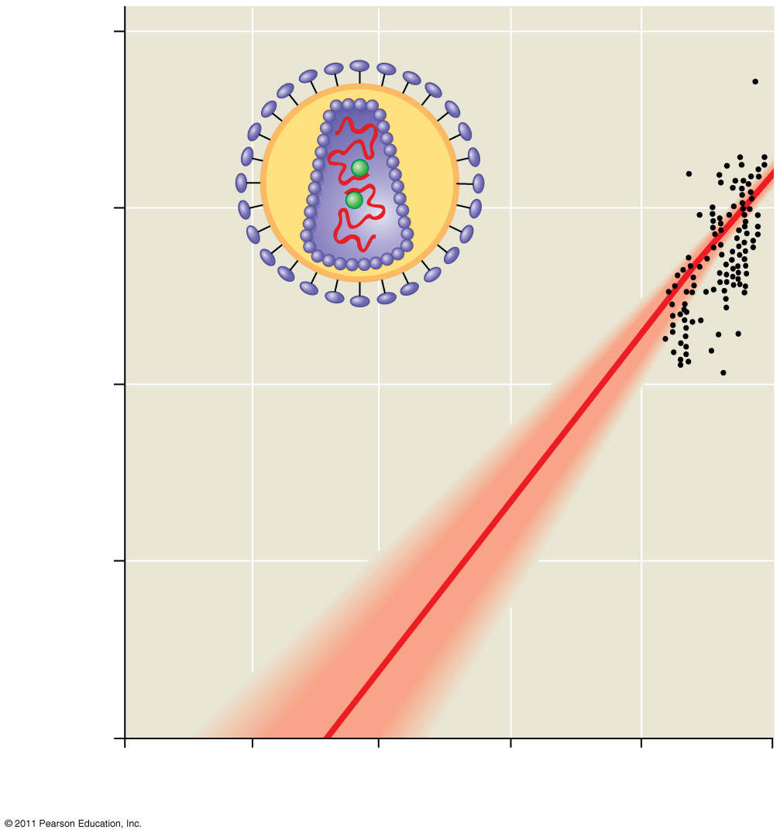
Toepassing van een moleculaire klok
0.20
0.15
HIV
Index of base changes between HIV gene sequences
0.10
Range
Adjusted best-fit line
(accounts for uncertain
dates of HIV sequences)
0.05
0
1900
1920
1940
1960
1980
2000
Figuur 22.20
Year

Slide 18
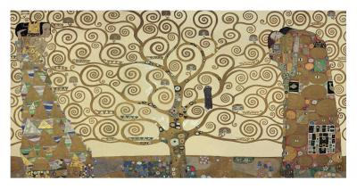
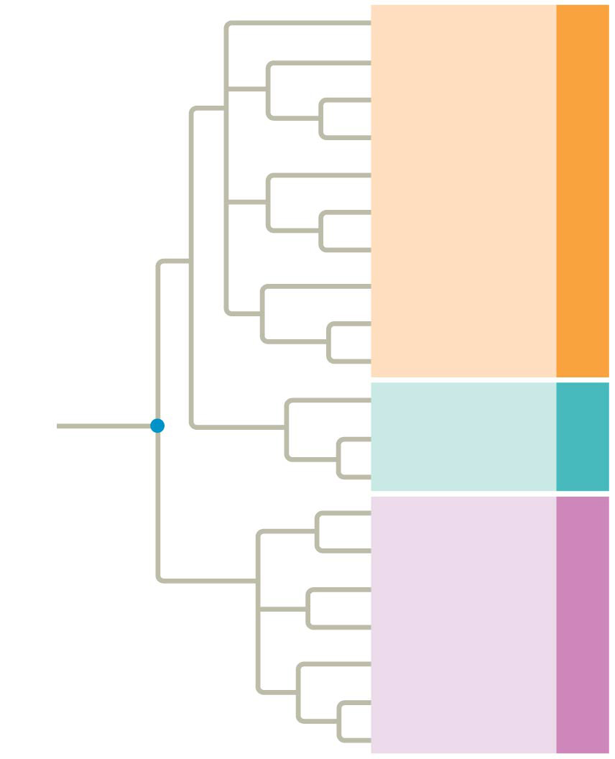
Tree of life
Cell
division
error
Euglenozoans
http://www.globalgallery.com/detail/375289/klimt-the-tree-of-life
Forams
Taxonomie:
2 koninkrijken
5 koninkrijken
3 domeinen
Diatoms
Ciliates
Plantea, Animalia
Red algae
Domain Eukarya
Green algae
Plants
Tubulinids
Fungi
Animals
Euryarchaeotes
Domain
Archaea
Thaumarchaeotes
COMMON
ANCESTOR
OF ALL LIFE
Crenarcheotes
Proteobacteria
(Mitochondria)*
Chlamydias
Spirochetes
Domain Bacteria
Gram-positive
bacteria
Cyanobacteria
(Chloroplasts)*
Figuur 22.21

Slide 19
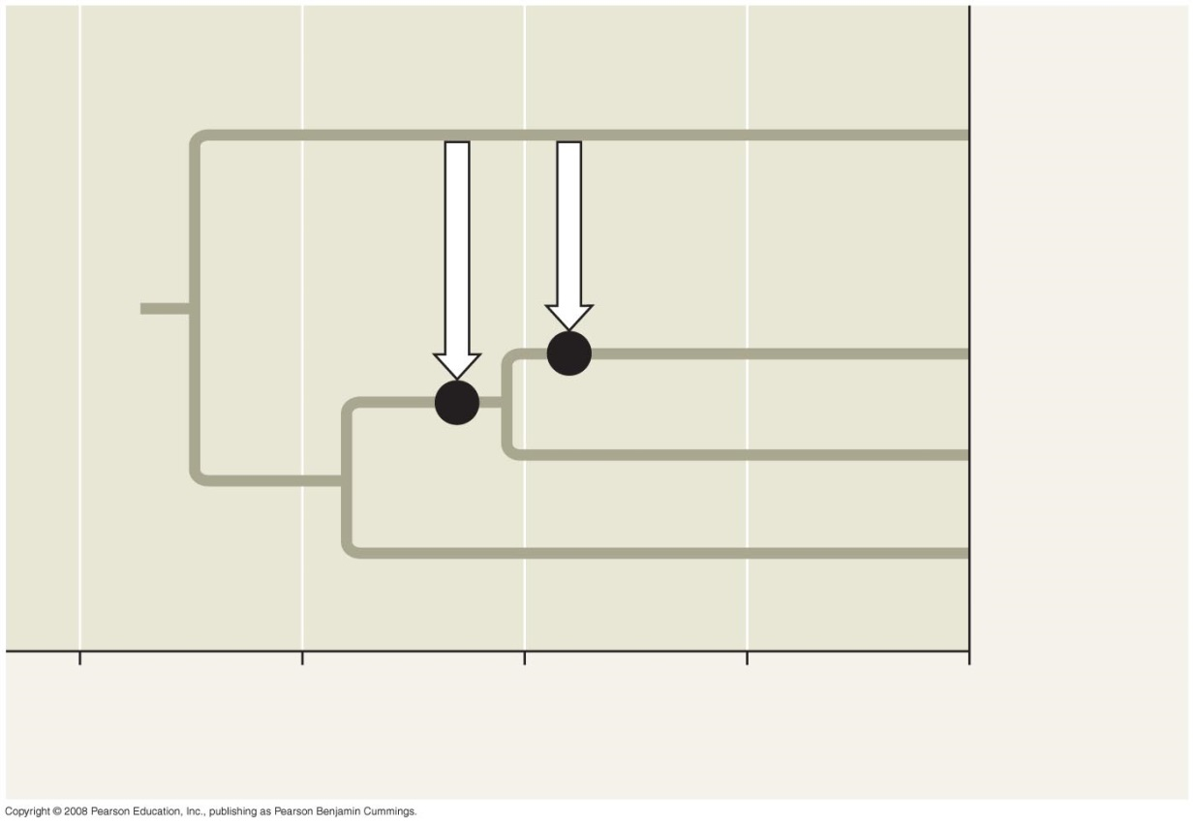
Horizontal gene transfer
Bacteria
Eukarya
Archaea
4
3
2
1
0
Billions of years ago

Slide 20
Tangled web of life
http://www.globalgallery.com/detail/375289/klimt-the-tree-of-life
Figuur 22.23

Slide 21
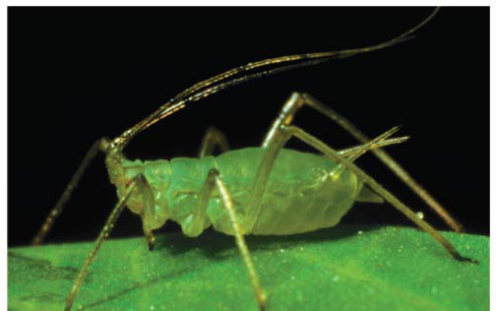
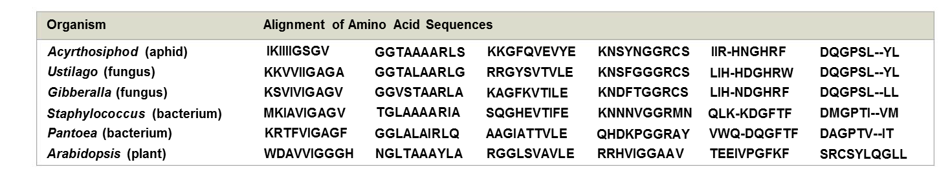
Opdracht bij hoofdstuk 22
http://www.globalgallery.com/detail/375289/klimt-the-tree-of-life
Lees de opdracht op blz 538 “Scientific skills exercise” en beantwoord de 5 vragen (interpret the data)

Slide 22
Leerdoelen hoofdstuk 22
Aan het eind van de les kun je:
uitleggen wat in een fylogenetische stamboom wordt weergegeven
een fylogenetisch stamboom op de juiste manier interpreteren
verklaren wat bedoeld wordt met de moleculaire klok en hoe deze toegepast wordt

